Slide 1
Exchange Rate Risk, Financial Openness and International Portfolio Rebalancing
토론: 권택호(경영학부)

Slide 2
I. Summary
환율을 반영한 international portfolio rebalancing 모형을 도출
44개국의 펀드를 자료를 사용해 관련 변수의 유의성을 검증
펀드의 rebalancing은 현지장(local market)의 개방정도, 환율의 변동성과 관련이 있음을 확인
환율이 국제분산투자에서 가질 수 있는 의미를 모형과 실증분석을 통해 확인시켜 준 점에서 의미 있는 연구.

Slide 3
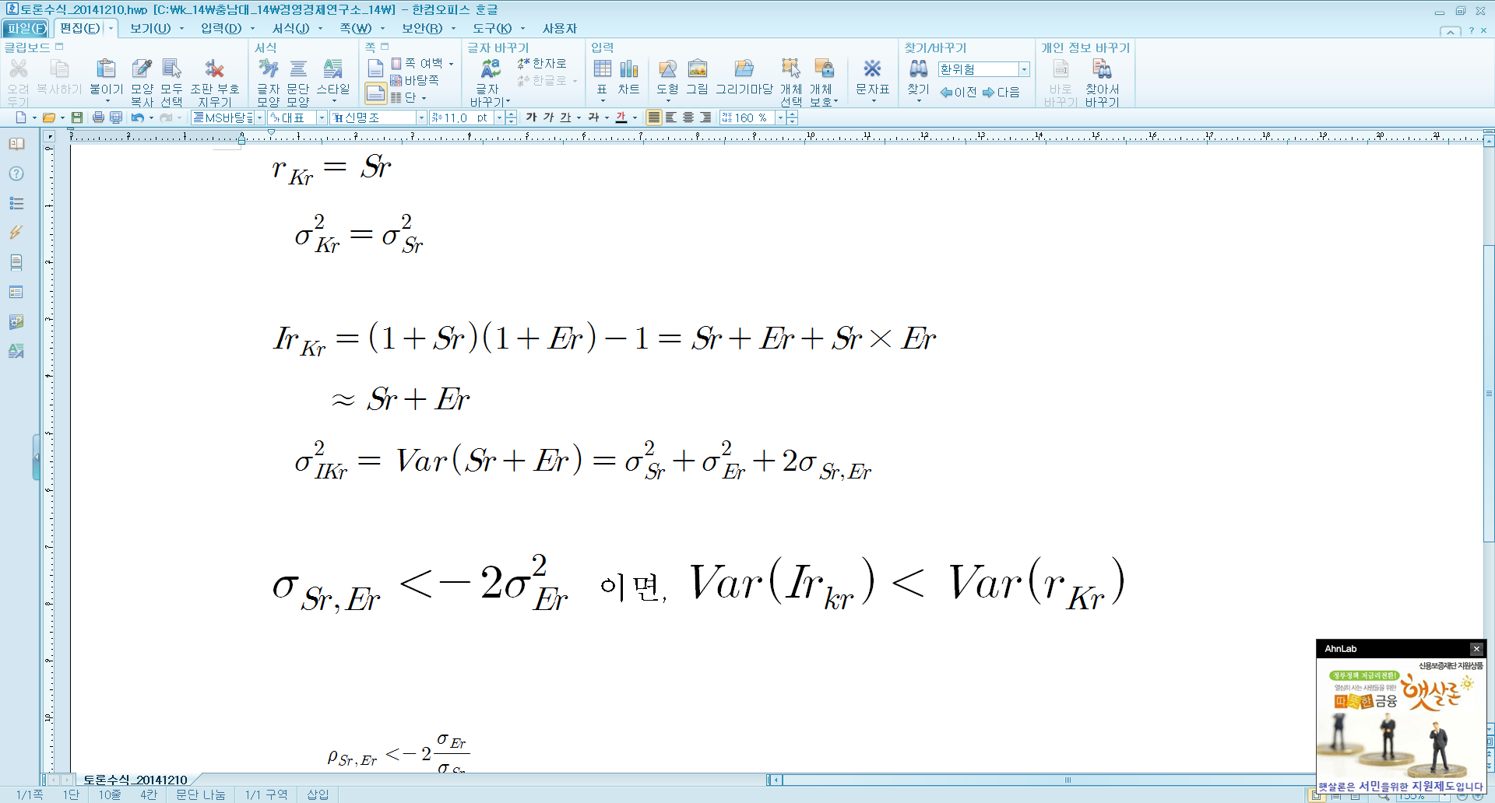
II. Comments and Suggestions
현지 주식수익률과 환율변동 간의 공분산에 대한 검토가 필요
--------- (1)
--------- (2)

Slide 4
II. Comments and Suggestions
모형 (7), (8)의 설명에서 공분산에 대한 설명을 추가하고, 추정식 (16)에서 공분산을 변수로 추가해 분석할 필요가 있음
강건성 분석 추가:
펀드 특성별로 차이가 있는가?
신흥시장과 선진시장의 차이?
기존연구와의 차별성을 좀더 자세히 기술: 모형이 기존연구에서 사용된 것이 아니라면 그러한 사실을 좀더 강조할 필요가 있음

Slide 5
II. Comments and Suggestions
Table 3에서 변수의 관측치가 변수별로 차이가 있는데 그것에 대해 기술할 필요가 있음.
표본으로 사용한 equity fund의 특성에 대해 좀더 구체적인 설명이 필요.

Slide 6


Thank You !

